Slide 1



TIẾNG VIỆT 1

Slide 2
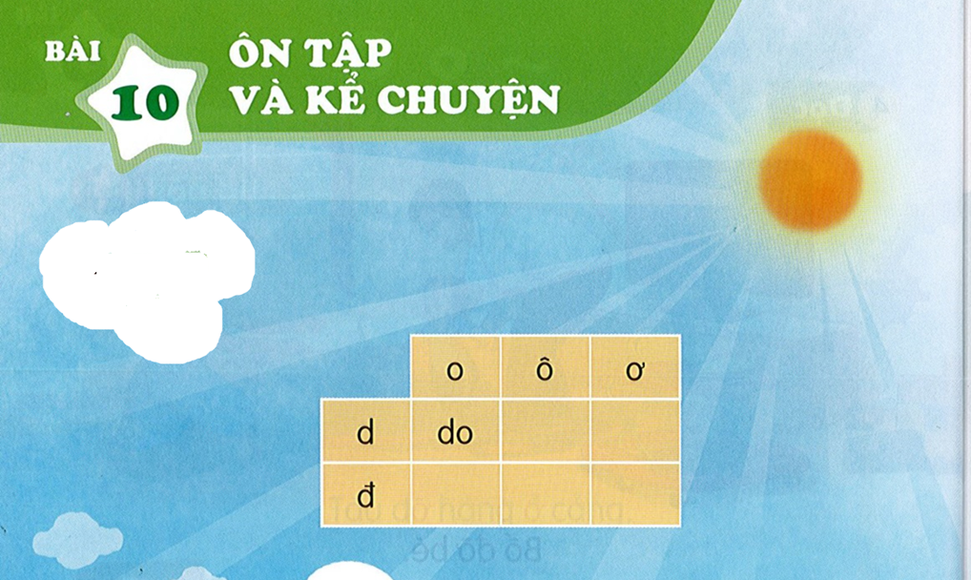

BÀI
ÔN TẬP
VÀ KỂ CHUYỆN
10
Đọc
1
ơ
ơ
ô
ơ
ô
o
ô
o
o
d
d
d
d
đ
đ
đ
đ

Slide 3
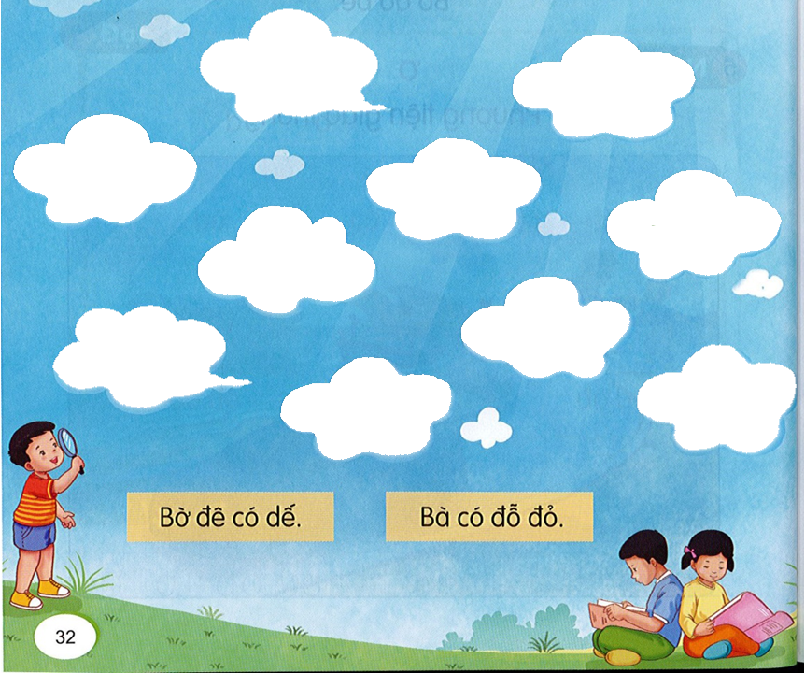



7
3
đỡ bà
1
cá cờ
5
bờ đê
10
4
cờ đỏ
6
2
bó cỏ
8
9
dỗ bé
đỗ đỏ
Bờ đê có dế.
Bà có đỗ đỏ.
11
12
Tiếp
Notes:
HS thích chọn số nào thì chọn số đó nhé! GV nhớ chuẩn bị kẹo hoặc quà.

Slide 4
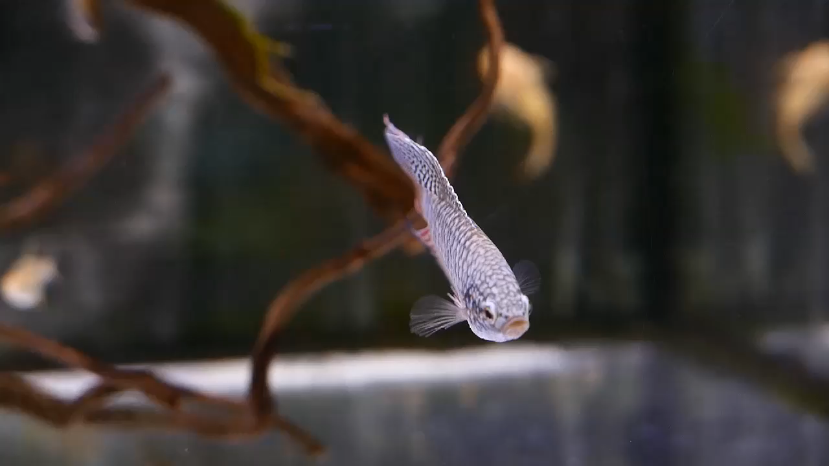
cá cờ
Trở về

Slide 5
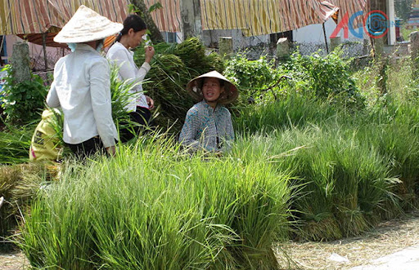
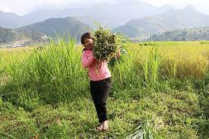
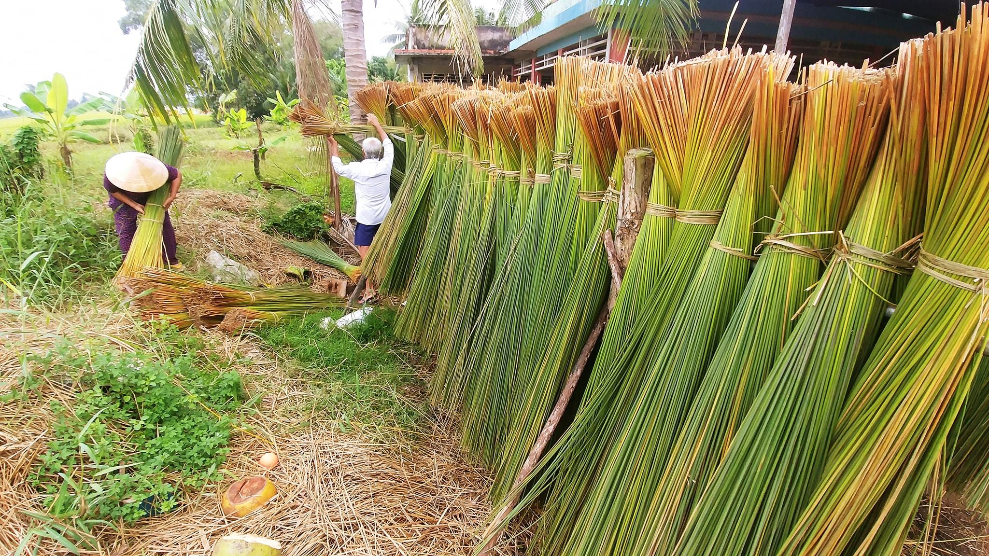
bó cỏ
Trở về

Slide 6
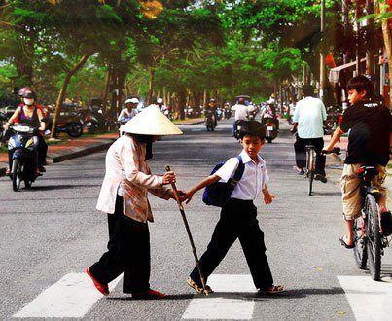
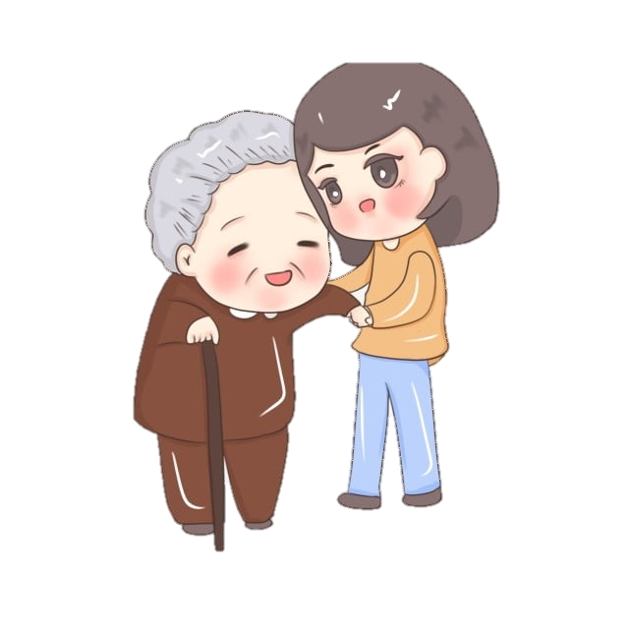
đỡ bà
Trở về

Slide 7

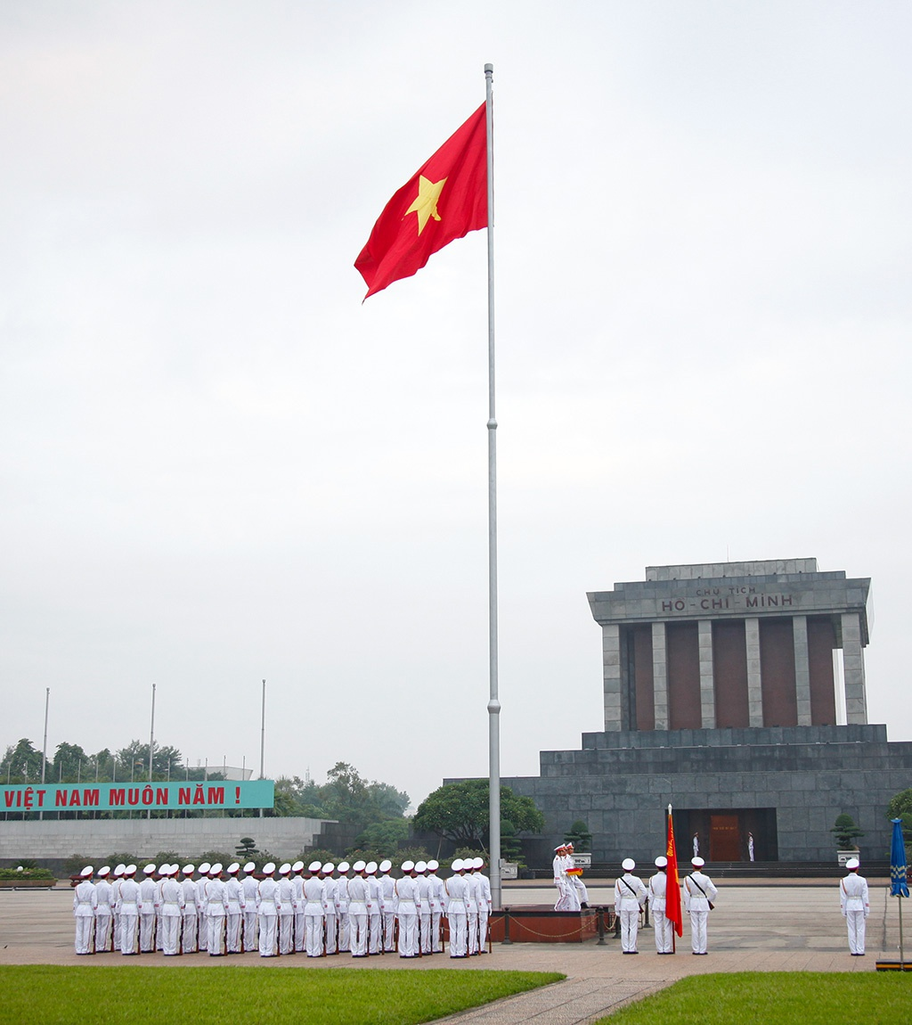
cờ đỏ
Trở về

Slide 8
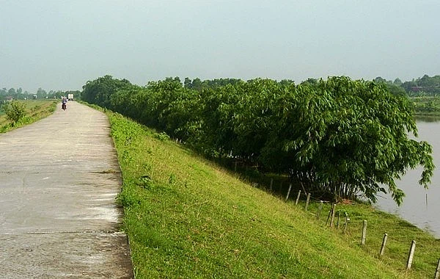
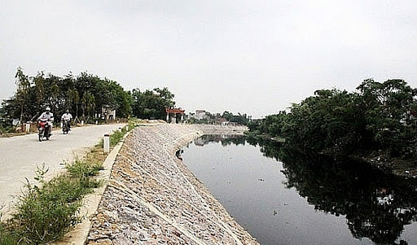
bờ đê
Trở về

Slide 9
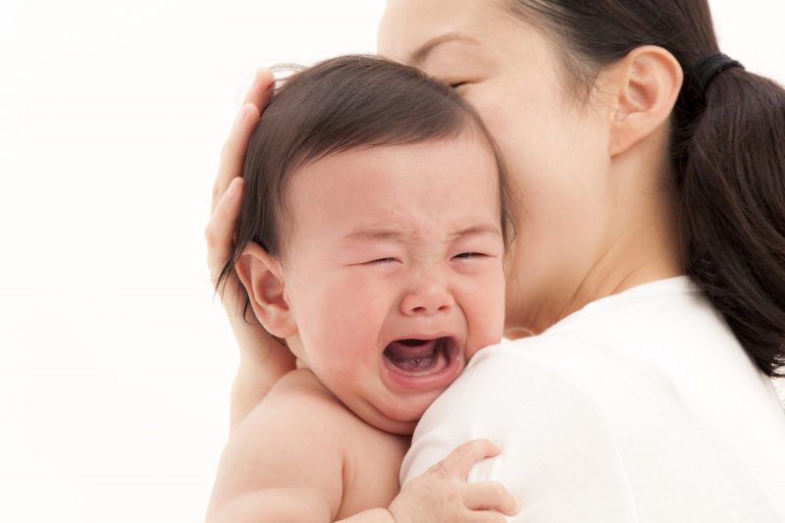
dỗ bé
Trở về

Slide 10
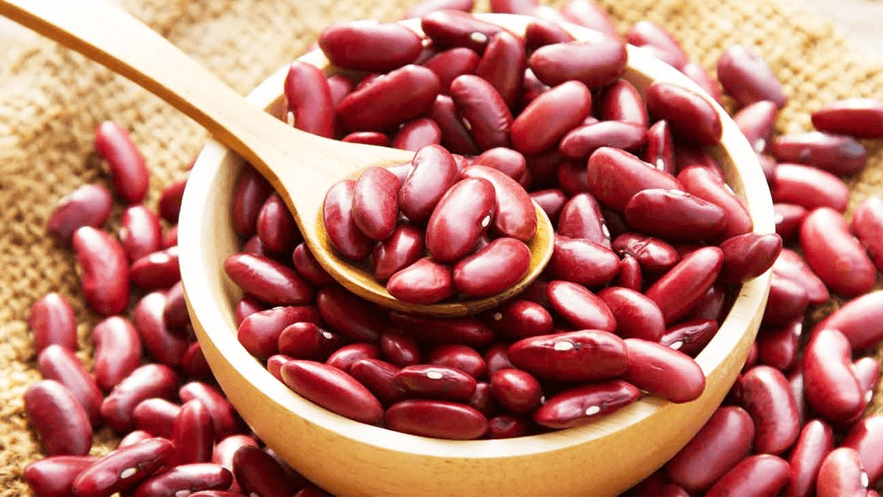
đỗ đỏ
Trở về

Slide 11
 | do | dô | dơ
 | đo | đô | đơ
o
o
o
ô
ô
ô
ơ
ơ
ơ
d
d
d
d
đ
đ
đ
đ
cá cờ
bó cỏ
đỡ bà
cờ đỏ
bờ đê
dỗ bé
đỗ đỏ
Bờ đê có dế.
Bà có đỗ đỏ.

Slide 12



Thực hành viết

Slide 13
đỗ đỏ

Slide 14


Slide 15
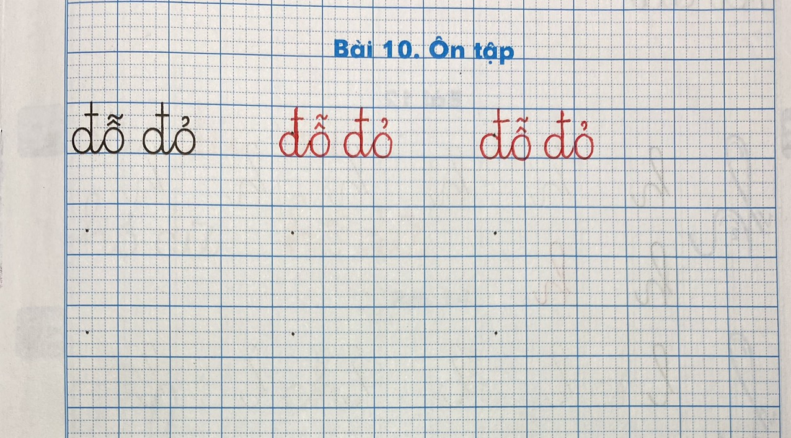

Viết vở
3

Slide 16

Thư giãn nào!

Slide 17
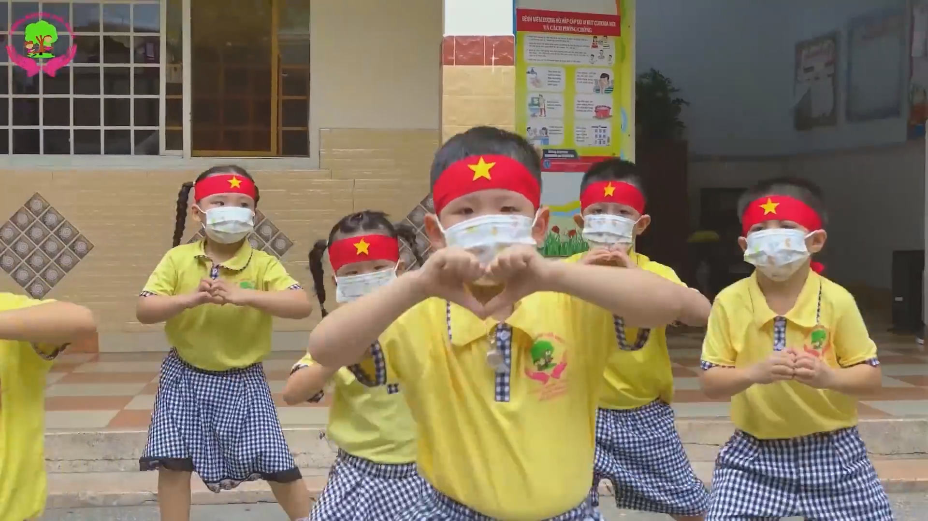

Slide 18



KỂ CHUYỆN

Slide 19

4
Kể chuyện

Slide 20
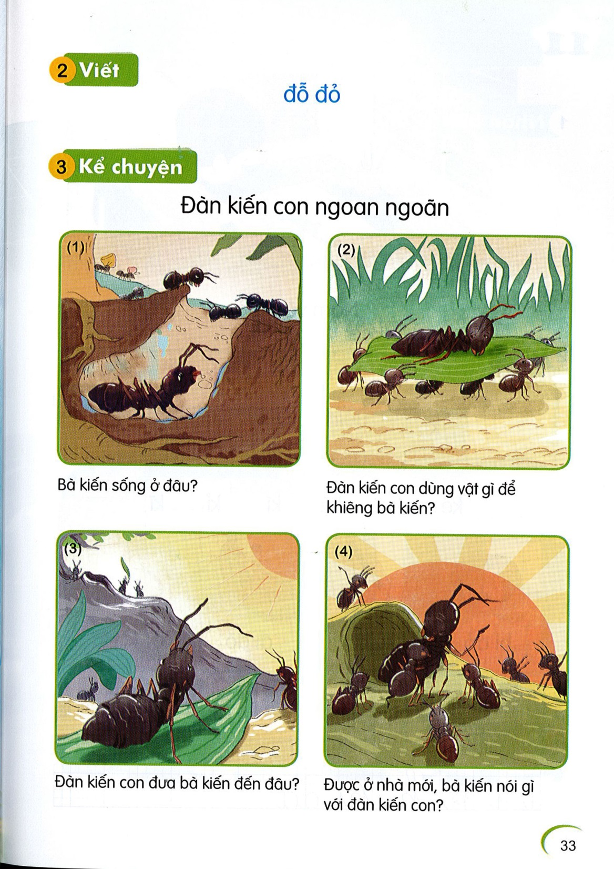
Đàn kiến con ngoan ngoãn
Bµ kiÕn sèng ë ®©u?

Slide 21
§µn kiÕn con dïng vËt g× ®Ó khiªng bµ kiÕn?

Slide 22
Đàn kiến con đưa bà kiến đi đâu?

Slide 23
Được ở nhà mới, bà kiến nói gì với đàn kiến con?

Slide 24


Slide 25


Slide 26



Giúp khỉ lấy táo
PLAY

Slide 27





Dặn dò

Slide 28

Con hãy đọc thành tiếng từ sau:
đồ cổ

Slide 29
Thầy cô điền câu hỏi ở đây4
Con hãy đọc thành tiếng từ sau:
đơ đỡ

Slide 30
Con hãy đọc thành tiếng câu sau:
Bố bê bể cá.

Slide 31
Con hãy đọc thành tiếng câu sau:
Bé có ô đỏ.

Slide 32
Con hãy đọc thành tiếng câu sau:
Cô có ca đỗ.

Slide 33

Con đọc chưa đúng rồi!

Slide 34
Con đọc chưa đúng rồi!

Slide 35
Con đọc chưa đúng rồi!

Slide 36
Con đọc chưa đúng rồi!

Slide 37
Con đọc chưa đúng rồi!

Slide 38

Dặn dò bài tập ngày 1/10
Đọc lại bài 10 - trang 32,33 – sách Tiếng Việt 1.
- Tập kể chuyện “Đàn kiến con ngoan ngoãn”.
- Viết bài 10: Ôn tập ở vở luyện viết 1.
- Nếu có thời gian đọc thêm ở vở luyện đọc từ bài 7 đến bài 10.

